Slide 1
Bài 96
HÌNH TRÒN, TÂM,
ĐƯỜNG KÍNH, BÁN KÍNH
(Sách giáo khoa Toán 3 - Tập hai - Trang 12)

Slide 2
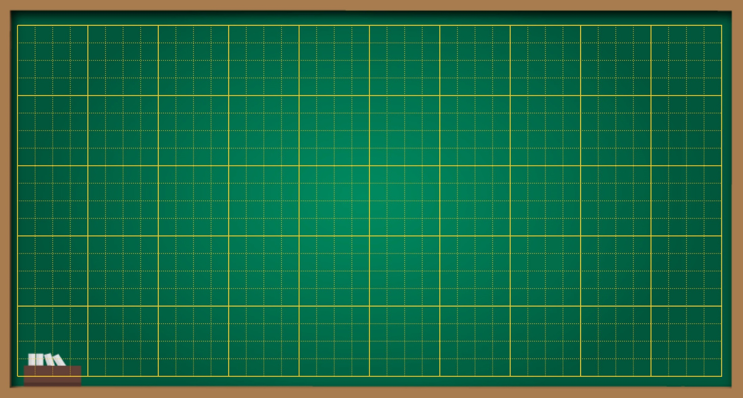
Thứ … ngày … tháng … năm ….
Bài 96
Hình tròn, tâm, đường kính, bán kính

Slide 3
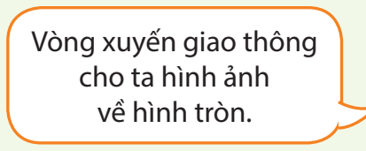
KHỞI ĐỘNG
- Hình chữ nhật có các yếu tố: đỉnh, góc, cạnh, ….
- Vậy hình tròn có những yếu tố tương tự nào không?

Slide 4
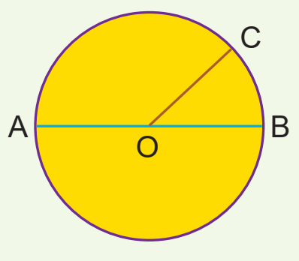
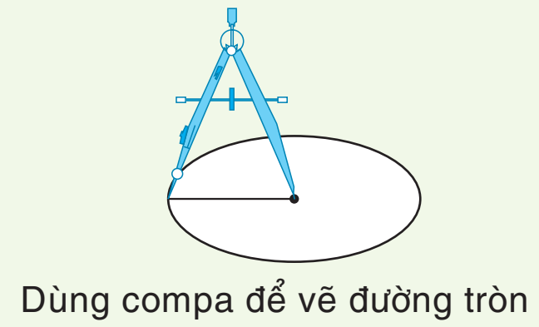
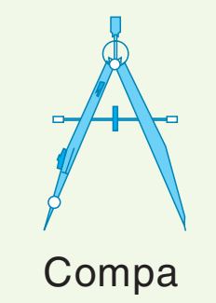
Khám phá
Tâm, bán kính và đường kính của hình tròn
Trong hình bên:
O là tâm của hình tròn;
OC là bán kính, AB là đường kính của hình tròn.
Trong hình tròn bên:
O là trung điểm của đường kính AB;
Các bán kính có độ dài bằng nhau;
Độ dài của đường kính gấp 2 lần độ dài của bán kính.
b) Vẽ đường tròn

Slide 5
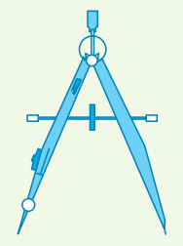
Bài 3.
O

Slide 6
THỰC HÀNH
LUYỆN TẬP

Slide 7
DẶN DÒ
1.
2.

Slide 8
Chúc các em học tốt

Slide 9
Tạm biệt các em!

